Slide 1

Pastoraler Raum Mayen
Orte von Kirche
Mehr für Mensch und Welt

Slide 2
Orte von Kirche
Was sind „Orte von Kirche“?
Warum sind „Orte von Kirche“ Kirche?
Wie funktionieren „Orte von Kirche?“
Welche Vielfalt gibt es?

Slide 3
Was sind eigentlich „Orte von Kirche“?
„Wo zwei oder drei in meinem Namen versammelt sind …“
Orte von Kirche entstehen dort, wo Menschen
aus ihrer Taufberufung heraus handeln,
am Sendungsauftrag der Kirche teilhaben,
sich eigenverantwortlich engagieren,
offen für andere sind,
und dabei Begleitung und Unterstützung erfahren.

Slide 4
Orte von Kirche sind vielfältig …
Sie …
entstehen zu unterschiedlichen Themen und Anliegen,
sind miteinander vernetzt,
orientieren sich am Evangelium,
dienen den Menschen,
sind offen für andere
und lassen christliche Solidarität und Hoffnung erfahrbar werden.
So wird das „Mehr für Mensch und Welt“ konkret und erlebbar.

Slide 5
Orte von Kirche – ein neues Bild von Kirche
Kirche ist Sakrament: Zeichen und Werkzeug
  „Christus ist das Licht der Völker. (…) Die Kirche ist ja in Christus gleichsam das Sakrament, das heißt Zeichen und Werkzeug für die innigste Vereinigung mit Gott wie für die Einheit der ganzen Menschheit.“ (LG 1)

Slide 6
Orte von Kirche – ein neues Bild von Kirche?!
Kirche ist das „Volk Gottes“
  ein priesterliches → Gottesdienst
  ein prophetisches → Verkündigung
  ein königliches → ein den Menschen dienendes
jede Getaufte, jeder Getaufte ist ein
  eine Tauf-Priester:in, die Gott erlebbar macht
  eine Tauf-Prophet:in, die Gott erkennbar macht
  eine Tauf-König:in, die Gott erfahrbar macht

Slide 7
Orte von Kirche – ein neues Bild von Kirche?!
Wo wird Kirche als „Zeichen und Werkzeug“ konkret?
Kirche wird zum Zeichen und Werkzeug der Gemeinschaft mit Gott und untereinander,
wo Menschen aus ihrer Taufberufung heraus
gemeinsam leben und handeln.
Auch das geschieht an den „Orten von Kirche“.

Slide 8
„Ort von Kirche“ – mehr als nur ein Begriff
Es geht nicht zuerst um eine neue Form des Engagements.
Es geht um ein neues Bewusstsein:
Wo ich mich aus meiner Taufberufung heraus gemeinsam mit anderen engagiere, ereignet sich Kirche.
Dieses Engagement ist nicht erst durch Papst, Bischof, Pfarrer oder Gremien „erlaubt“.
Sein Ursprung liegt in der Berufung durch Jesus Christus in Taufe und Firmung.

Slide 9
Aufgabe des Pastoralen Raums
„Des Weiteren ist es Aufgabe des Pastoralen
Raums, bisherige Orte von Kirche wahrzunehmen,
die Bildung neuer Orte von Kirche zu fördern, diese
nach Bedarf zu vernetzen und im Besonderen für
diejenigen zu sorgen, die nicht dem pfarrlichen Kontext im strengen Sinne zugeordnet sind.“
(Statut für die Pastoralen Räume §2 (3))
wahrnehmen – fördern – vernetzen – unterstützen

Slide 10
Orte von Kirche - Grundstruktur
Ort von Kirche
Menschen
Thema
Format
Verortung

Slide 11
Orte von Kirche - Grundstruktur
Was gehört zu einem „Ort von Kirche“?
Menschen
Engagierte kommen aus ihrer Berufung und Motivation heraus zusammen.
Thema
Sie verbindet ein gemeinsames Anliegen, z. B. Kirchenmusik, Gottesdienst oder Sternsingeraktion.
Format
Sie gestalten ihr Engagement auf unterschiedliche Weise.
Verortung
Sie sind z. B. einem Kirchort, einer Pfarrei oder dem Pastoralen Raum zugeordnet.
Ort von Kirche
Menschen
Thema
Format
Verortung

Slide 12
Rat des Pastoralen Raums
Ort von Kirche
Ratsmitglieder
Organ/
Mitverantwortung
Rat/ Ratssitzung
Pastoraler Raum
Ort von Kirche
Menschen
Thema
Format
Verortung

Slide 13
Kirchenchor
Ort von Kirche
Chormitglieder
Kirchenmusik
Probe und Musik
Pfarrei/ Kirchort
Ort von Kirche
Menschen
Thema
Format
Verortung

Slide 14
SternsingerInnen
Ort von Kirche
Kinder
Jugendliche
Begleiter
Sternsingeraktion/
Solidarität
Vorbereitung/ Durchführung
Kirchort
Ort von Kirche
Menschen
Thema
Format
Verortung

Slide 15
Typen von „Orten von Kirche“
verfasste Orte von Kirche
nicht institutionelle Orte von Kirche
institutionelle Orte von Kirche
PGR
Verwaltungsrat
Rat des Pastoralen Raums
Messdienergruppe
Lektorinnen
Kirchenchöre
FBS/ KiTas/ Lebensberatung/ Caritas/ SKM/ SKF
Bernardshof/ Altenheime/ Caritas St. Raphael
…
Lokale Teams
KEB, Kita gGmbh, Jugendzentrale …

Slide 16
Zuordnung Orte von Kirche
Pfarrei
Pastoraler Raum
Kirchenchor
Rat des Pastoralen Raums
Katechetinnen Erstkommunion
Kammerchor
Messdiener
Lektorinnen

Slide 17
Arten von Orten von Kirche
Orte von Kirche können sein …
  gottesdienstlich
  territorial
  personal
  thematisch
„Diese Kategorien sind keine Schubladen. Ein Ort von Kirche kann mehreren Arten gleichzeitig zugeordnet werden.“

Slide 18
Arten von Orten von Kirche
Orte von Kirche
gottesdienstliche
territoriale
personale
thematische

Slide 19
Welche Arten von „Orten von Kirche“ gibt es?
Gottesdienstliche „Orte von Kirche“
Menschen gestalten und tragen gemeinsam das gottesdienstliche Leben:
LektorInnen
MessdienerInnen
Kirchenchöre
KommunionhelferInnen
Rosenkranzgebetsgruppen
Orte von Kirche
gottesdienstliche
territoriale
personale
thematische

Slide 20
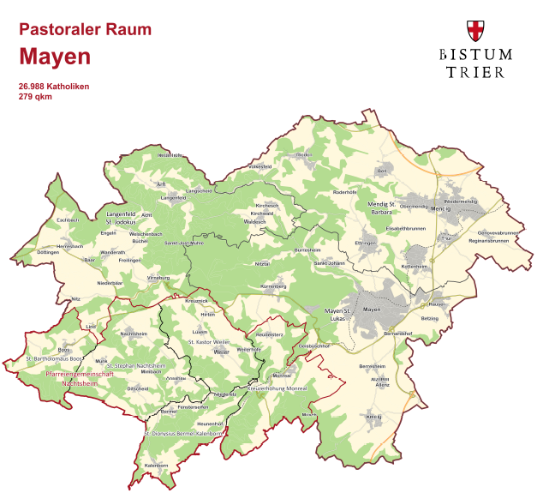
Welche Arten von „Orten von Kirche“ gibt es?
Territoriale „Orte von Kirche“
Menschen übernehmen an einem
konkreten Ort Verantwortung:
Lokale Teams
Verwaltungsteams
Orte von Kirche
gottesdienstliche
territoriale
personale
thematische

Slide 21
Welche Arten von „Orten von Kirche“ gibt es?
Personale „Orte von Kirche“
Menschen finden aufgrund ihrer Lebenssituation oder Zugehörigkeit zusammen:
Kinder- und Jugendgruppen
Ferienfreizeitteams
Familienkreise
Orte von Kirche
gottesdienstliche
territoriale
personale
thematische

Slide 22
Welche Arten von „Orten von Kirche“ gibt es?
Thematische „Orte von Kirche“
Menschen engagieren sich rund um ein gemeinsames Anliegen oder Thema:
Sternsinger
St. Martin
Bruderschaften
Wallfahrtsgruppen
Orte von Kirche
gottesdienstliche
territoriale
personale
thematische

Slide 23
Kirche ist nicht nur dort, wo „Kirche“ draufsteht.
Kirche ereignet sich dort,
wo Getaufte aus ihrer Berufung heraus
miteinander glauben, handeln und
für Mensch und Welt da sind.
Das sind Orte von Kirche: Zeichen und Werkzeug der Liebe Gottes für Mensch und Welt.

Slide 24


Slide 25


immer gut informiert
alle 2 Wochen
donnerstags

Slide 26


